Slide 1
第四章 刚体的转动
§4-3 角动量、角动量守恒定律
质点的角动量定理和角动量守恒定律
刚体的角动量定理和角动量守恒定律
§4-4 力矩的功、转动动能
力矩的功和功率
转动动能和动能定理

Slide 2

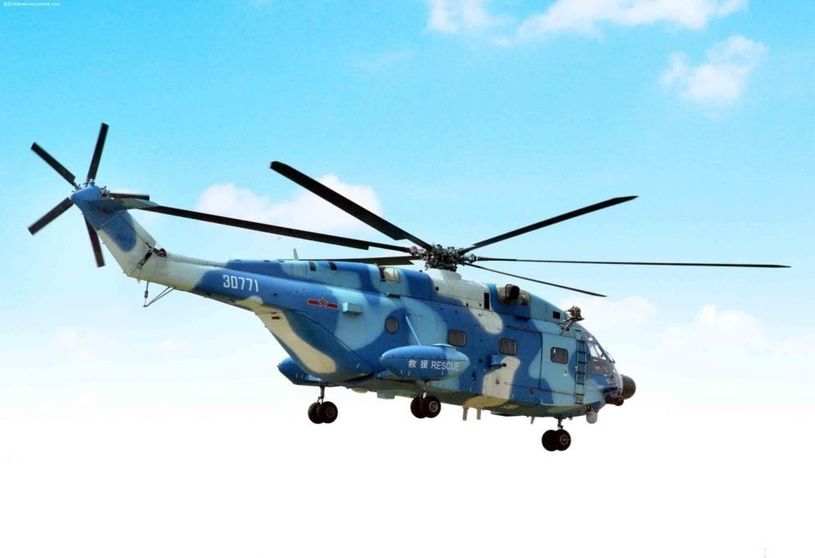
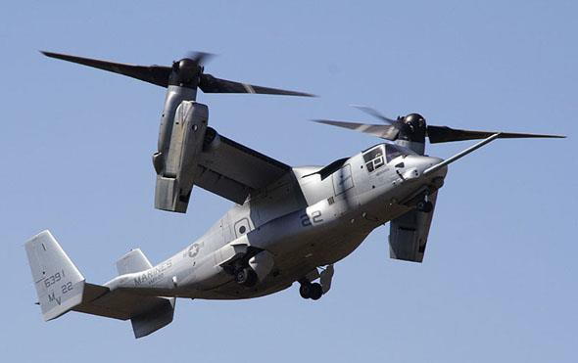
问题：单旋翼直升机为什么要有尾翼装置？
双旋翼直升机两个机翼的旋转方向有
什么关系？
单旋翼直升机
双旋翼直升机

Slide 3
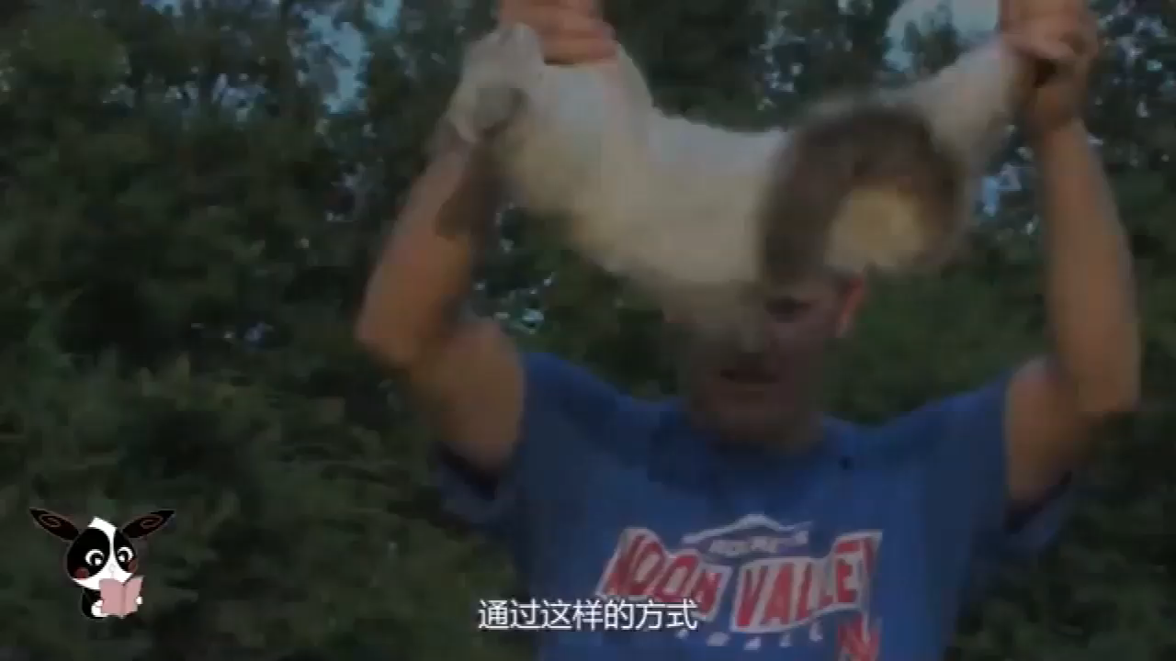
猫有九条命？

Slide 4
§4-3 角动量、角动量守恒定律
角动量概念的引入
质点运动
刚体定轴转动
Notes:
为什么引入角动量？这里先展示一下引入角动量的意义。KeyWords

Slide 5
一、质点的角动量定理和角动量守恒定律
1.质点的角动量
大小
圆周运动

Slide 6

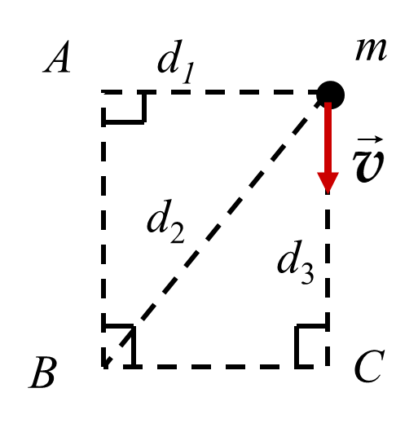
多选题
3分
例 一质点m，速度为v，如图所示，A、B、C 分别为三个参考点,此时m 相对三个点的距离分别为d_{1 、}d_{2 、} d₃，则下列选项正确的是?
A
方向向内
B
方向向内
C
提交

Slide 7
例 一质点m，速度为v，如图所示，A、B、C 分别为三个参考点,此时m 相对三个点的距离分别为d_{1 、}d_{2 、} d₃
求 此时刻质点对三个参考点的角动量
解:根据公式
A
d₁
m
方向向内
d₂
方向向内
d₃
B
C

Slide 8
2. 质点的角动量定理
作用于质点的合外力对参考点 O 的力矩，等于质点对该点 O 的角动量随时间的变化率.

Slide 9
冲量矩
冲量
对同一参考点O，质点所受的冲量矩等于质点角动量的增量
——质点的角动量定理.

Slide 10
3. 质点的角动量守恒定律
当
恒矢量
当质点所受对参考点Ｏ的合力矩为零时，质点对该参考点Ｏ的角动量为一常矢量.
——质点的角动量守恒定律
注意：M=rFsinθ＝0，可以是r = 0 , 也可以是F = 0, 还可能是 r 与F 同向或反向，例如有心力情况。

Slide 11
单选题
1分
已知远日点半径为r₁，速度大小为 ,近日点半径为r₂，则近日点速度大小为？
A
B
C
D
提交

Slide 12
二、刚体定轴转动的角动量定理 和角动量守恒定律
1.刚体定轴转动的角动量
O

Slide 13
2. 刚体定轴转动的角动量定理
转动定律：
对定轴转的刚体，受合外力矩M，从
到 内，角速度从 变为 ，积分可得：
当转轴给定时，作用在物体上的冲量矩等于角动量的增量
——定轴转动的角动量定理.

Slide 14
3. 刚体定轴转动的角动量守恒定律
若
，则
=常量
如果物体所受的合外力矩等于零，或者不受外力矩的作用，物体的角动量保持不变 . ——角动量守恒定律.
单旋翼直升机
双旋翼直升机

Slide 15
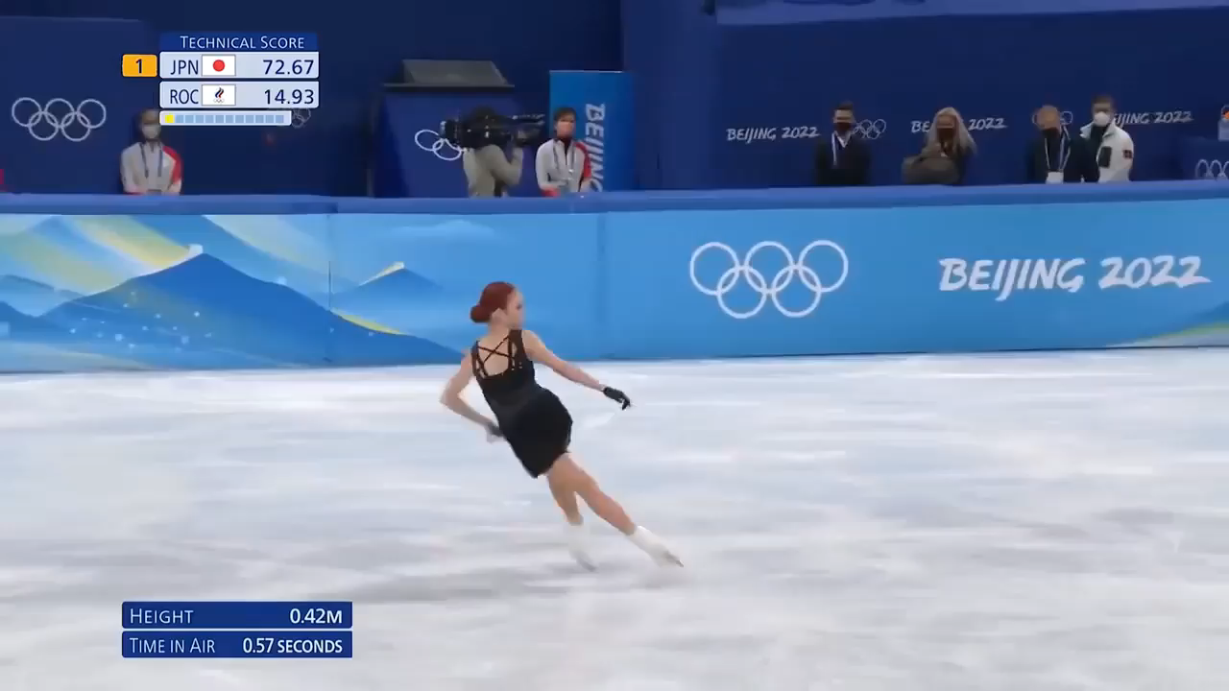
拓展
若 不变， 不变；
守恒条件 ，
若 变， 也变，但 不变.

Slide 16
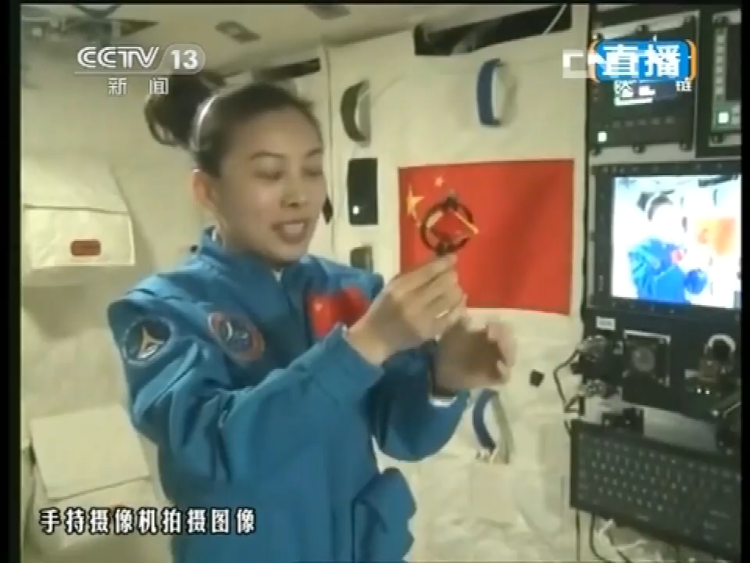
应用

Slide 17
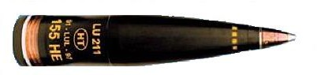
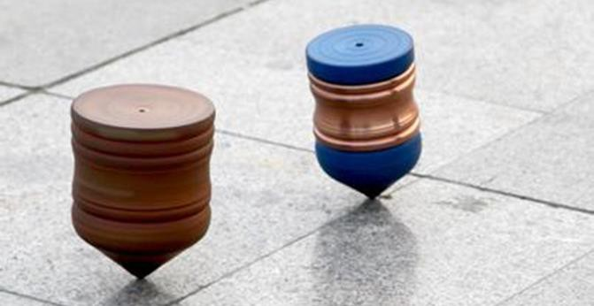
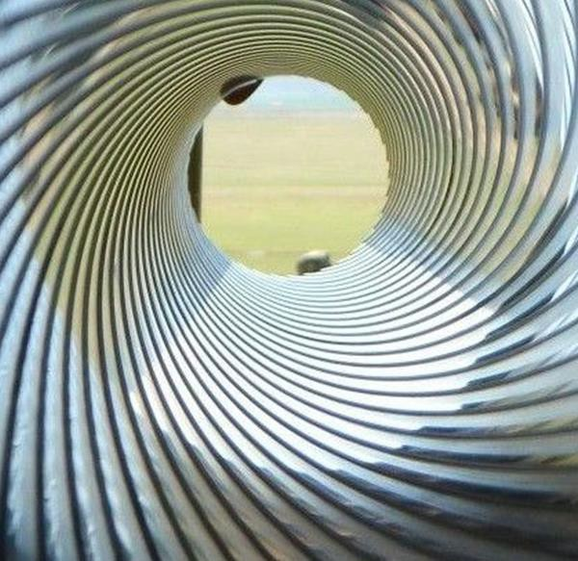
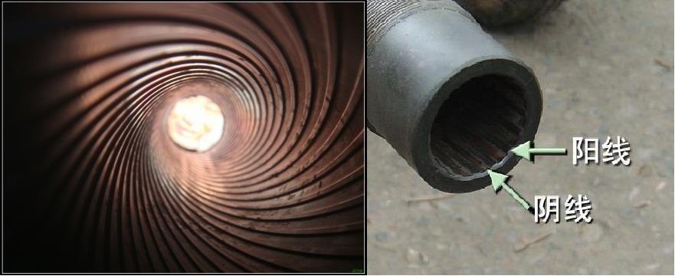
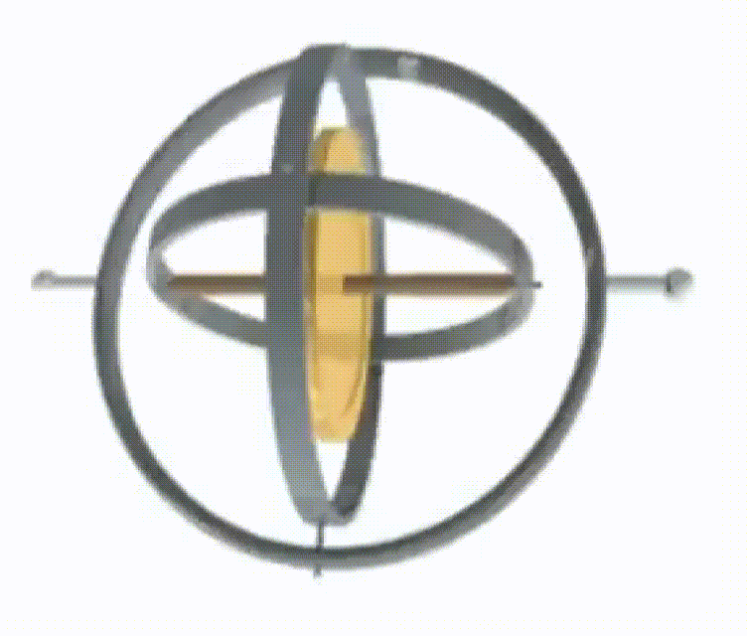
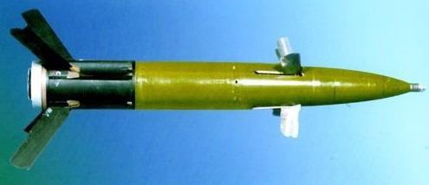
应用
来复线
三轴陀螺仪
WS-35型制导炮弹

Slide 18

几个模型
以子弹和沙袋为系统
子弹击入沙袋
细绳质量不计
动量守恒；
角动量守恒；
机械能不守恒 .

Slide 19
以子弹和杆为系统
子弹击入杆
动量不守恒；
角动量守恒；
机械能不守恒．

Slide 20
圆锥摆系统
圆
锥
摆
动量不守恒；
角动量守恒；
机械能守恒．

Slide 21
例1 一均质棒，长度为 l，质量为M，现有 一子弹
在距轴为 y 处水平嵌入细棒 。
求 子弹细棒共同的角速度 ω
解
子弹、细棒系统的角动量守恒
合外力为0
动量守恒条件 ：
内力 >> 外力
ω
锤头砸钉时，重力是外力（定值，可忽略）
本题碰撞时，轴提供外力（成比例增大，不可忽略）

Slide 22
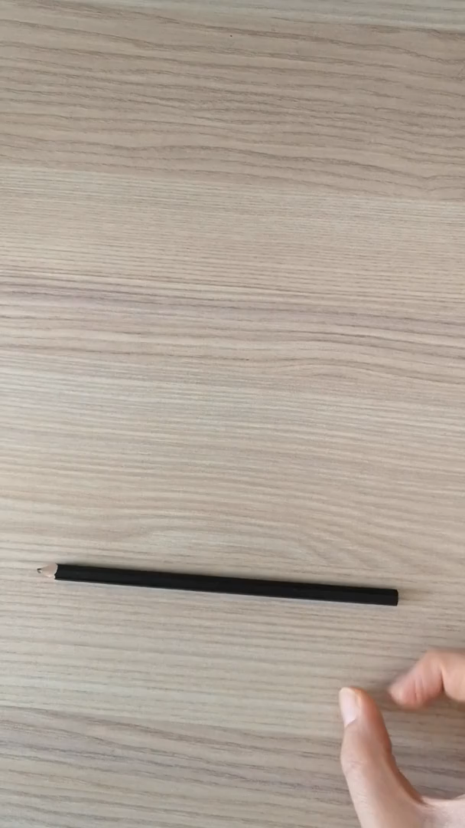
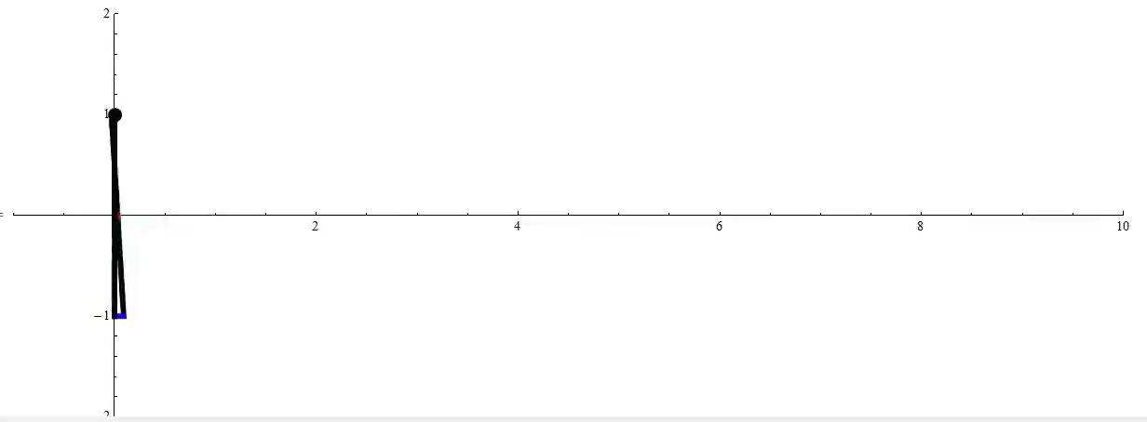

Slide 23
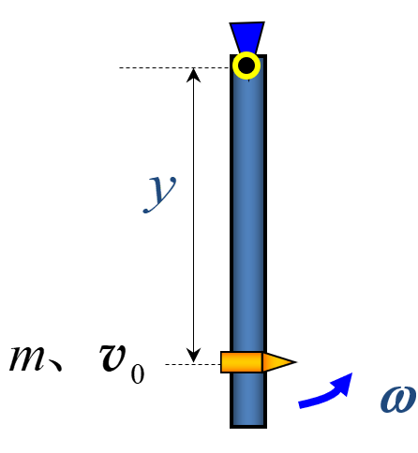
例1 一均质棒，长度为 l，质量为M，现有 一子弹
在距轴为 y 处水平嵌入细棒 。
求 子弹细棒共同的角速度 ω
解
子弹、细棒系统的角动量守恒
其中

Slide 24
讨论：打击中心， ，此时动量守恒。

Slide 25
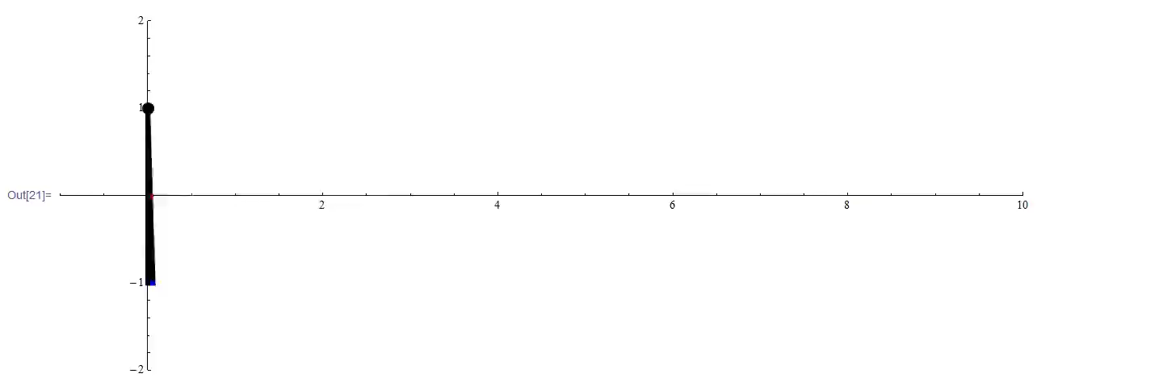

Slide 26
例2 在光滑水平桌面上放置一个静止的质量为 长为2l、可绕过与杆垂直的光滑轴中心转动的细杆.有一质量为m的小球以与杆垂直的速度 与杆的一端发生完全弹性碰撞，求小球的反弹速度 及杆的转动角速度ω.
解：球与杆在碰撞过程中所受力矩为零，
碰撞过程中系统角动量守恒.
即：

Slide 27
弹性碰撞没有能量损失，所以
其中
联立(1)、(2)式解得：

Slide 28
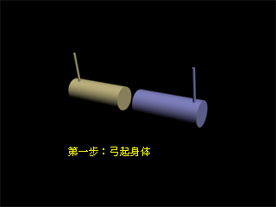
解答猫有九条命

Slide 29
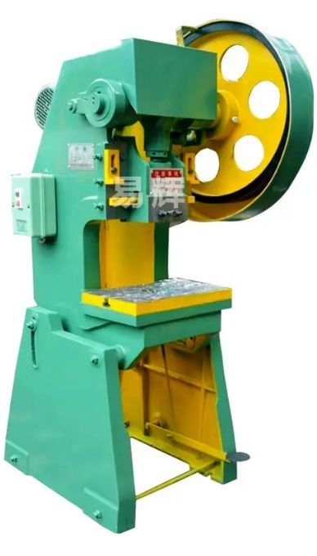
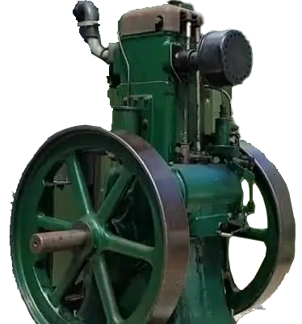

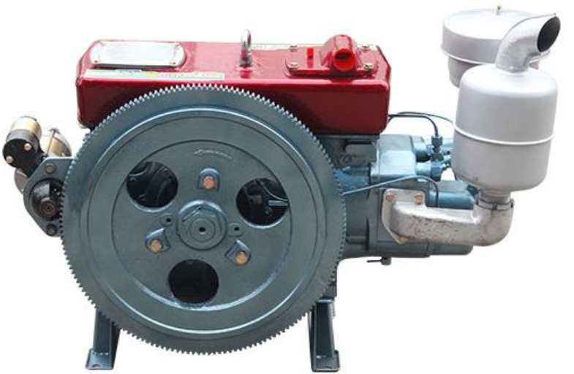
§4-4 力矩的功、转动动能
飞轮的转动惯量很大，
有什么作用？

Slide 30
一、力矩做功
俯视图
力矩的功：
力矩做功，其实还是力做功，只是用力矩的形式表达。

Slide 31
二、力矩的功率
比较
三、转动动能
比较

Slide 32
四、刚体绕定轴转动的动能定理
合外力矩对绕定轴转动的刚体所做的功等于刚体转动动能的增量
——刚体绕定轴转动的动能定理

Slide 33
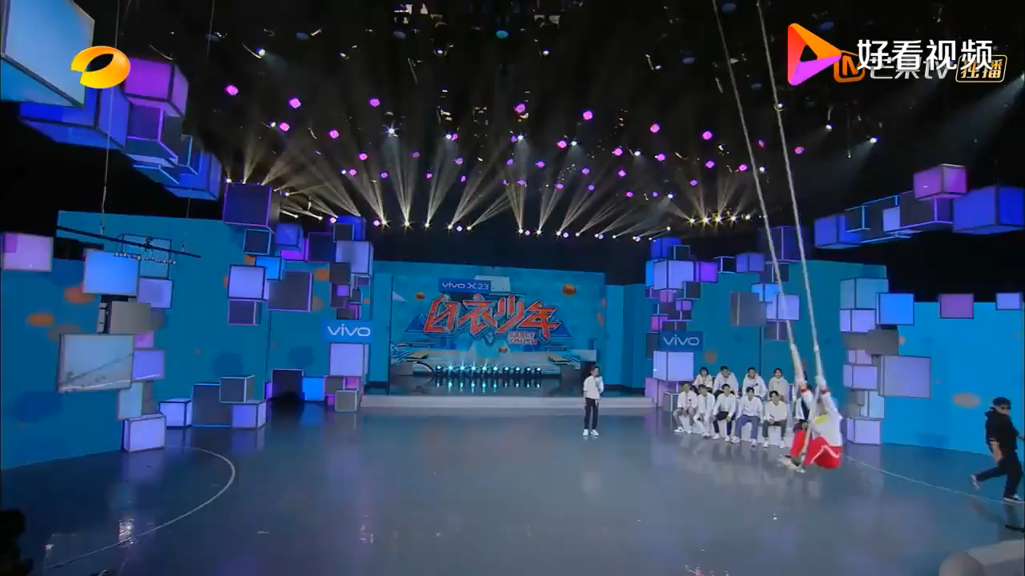

Slide 34
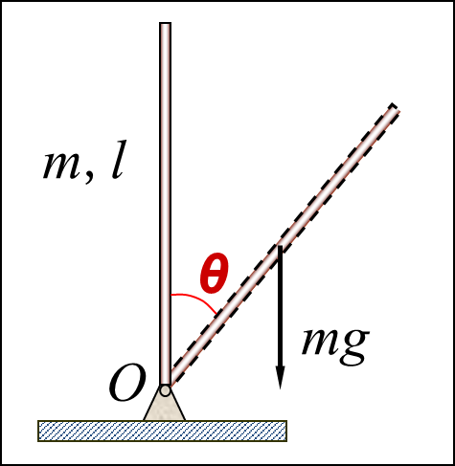
例N一长为 l 、质量为 m 匀质细杆竖直放置，其下端与一固定铰链O相接，并可绕其转动．由于此竖直放置的细杆处于非稳定平衡状态，当其受到微小扰动时，细杆将在重力作用下由静止开始绕铰链O 转动．
求：细杆转动到与竖直线
成 角时的角加速度和角速度．

Slide 35
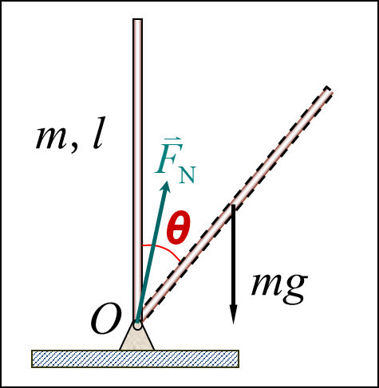
解: 细杆受重力和铰链对细杆的约束力 作用，
由转动定律得：
其中
解得

Slide 36
由角加速度的定义
整理得
对上式积分，利用初始条件，
解得：

Slide 37
另一种解法：
根据动能定理，则：
解得：

Slide 38
该过程只有重力（矩）做功，机械能守恒，设初始位置为重力势能的0点，则：
解得：

Slide 39
例3 一根质量均匀分布的细杆，一端连接一个大小可以不计的小球，另一端可绕水平转轴转动. 某瞬时细杆在竖直面内绕轴转动的角速度为 ，杆与竖直轴的夹角为 . 设杆的质量为 、杆长为 l，小球的质量为 .
求：
(1)系统对轴的转动惯量；
(2)在图示位置系统的转动动能；
(3)在图示位置系统所受重力对轴的力矩.
l

Slide 40
解: (1)系统对轴的转动惯量J是杆的转动惯量 J₁ 与
小球的转动惯量 J₂ 之和.
l
(2)系统的转动动能为：

Slide 41
(3)系统所受重力有杆的重力和小球的重力,
则系统所受重力对轴的力矩的大小为：
l

Slide 42
例4 水平桌面上有一质量为 m₀，长为 L 的细棒，可绕其一端的轴在桌面上转动， 桌面的摩擦因数为 ，开始时细棒静止。 有一质量为 m 的子弹以速度 垂直细棒射入棒的另一端并留在其中和棒一起转动,忽略子弹重力造成的摩擦阻力矩。
求:
(1) 子弹射入棒后细棒
所获得的共同角速度;
(2) 细棒停止转动需经过
的时间;
(3) 细棒在桌面上转动的圈数。
42

Slide 43
解: (1) 碰撞过程中系统角动量守恒
其中
解得
(2) 如图，质量元所受摩擦力对转轴的力矩为
总的摩擦力矩
43

Slide 44
由角动量定理得：
解得：
(3) 由定轴转动的动能定理得：
解得：
圈数：
44

Slide 45

一、选择题
1.一个人站在有光滑固定转轴的转动平台上，双臂伸直水平地举二哑铃，在该人把此二哑铃水平收缩到胸前的过程中，人、哑铃与转动平台组成的系统的（）
（A）机械能守恒，角动量守恒
（B）机械能守恒，角动量不守恒
（C）机械能不守恒，角动量守恒
（D）机械能不守恒，角动量不守恒
解：在这个过程中，系统合力矩为零，故角动量守恒；在双臂收缩的过程中，手臂对系统作了功，这 属于内力中的非保守内力做功，所以机械能不守恒.

Slide 46

三、计算题
2. 一轻绳绕过一定滑轮，滑轮轴光滑，滑轮的质量为M/4，均匀分布在其边缘上，绳子的A端有一质量为M的人抓住了绳端，而在绳的另一端B系了一质量为M/4的重物，如图。
已知滑轮对O轴的转动惯
量为J=MR²/4，设人从静
止开始相对绳匀速向上爬
时，绳与滑轮间无相对滑动，
求：B端重物上升的加速度？

Slide 47
解：受力分析如图，由题意知：
根据牛顿第二定律：
人：
B：
对滑轮，应用转动定律：
又
连立以上四式得：

Slide 48
5. 均质细杆以 ω₀ 在水平桌面上转动,受摩擦力而静止， 已知 m，l，μ .
求 到细杆静止所需时间。
ω₀
解:建坐标系，选质量元如图所示。
dm 受到的摩擦力为：
df 的力矩为：
总的摩擦力矩为：

Slide 49
总的摩擦力矩为：
根据角动量定理：

Slide 50
牛顿第二定律对比转动定律
本
章
小
结
动量定理对比角动量定理
动能定理对比定轴转动动能定理
Notes:
只考虑切向力

